Slide 1
Система распознавания жестов с использованием веб-камеры
Авторы: Данковцев Максим Алексеевич,
Слёзкин Никита Евгеньевич
Руководитель: Аргов Дмитрий Игоревич
Рыбинск 2014 год

Slide 2
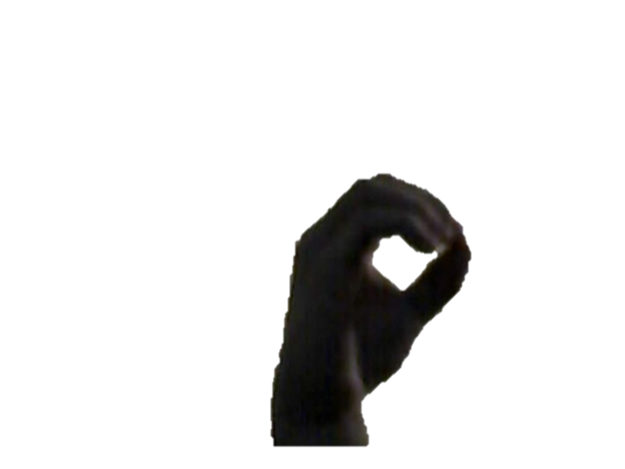
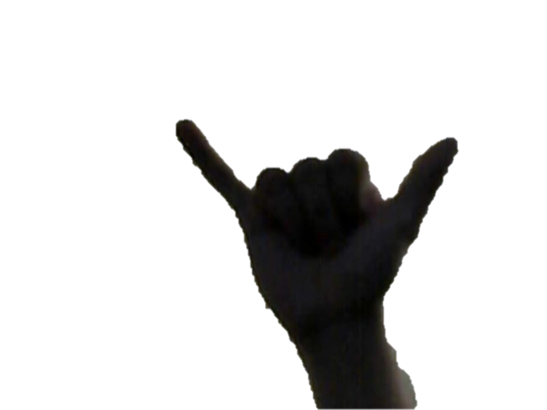

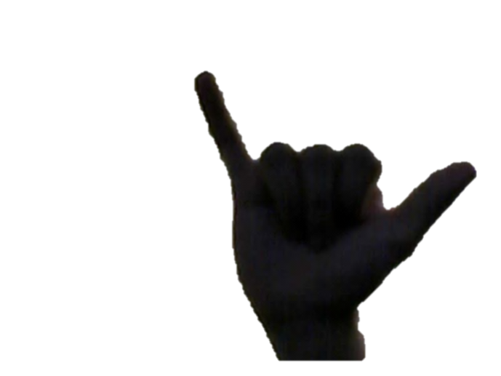

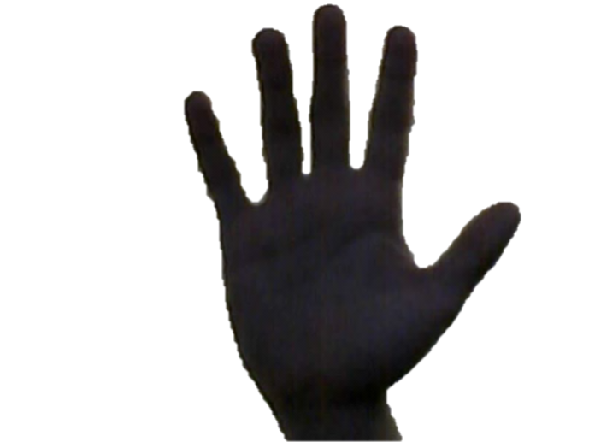

E
L
H
=
L
O

Slide 3
Цели
Исследовать:
  Принципы функционирования нейронных сетей
  Алгоритмы бинаризации изображений
  Функции Speech API для работы со звуком
Создать систему распознавания жестов
с использованием веб-камеры
Получить опыт работы в команде

Slide 4
Задачи
Научиться получать изображения с веб-камеры
Реализовать преобразование изображений
в удобный для распознавания вид
Реализовать многослойный персептрон
Реализовать программу, обучающую нейронную сеть
Разработать удобный для распознавания язык жестов

Slide 5

Общая схема работы
Обработка изображения
Распознавание нейронной сетью
Воспроизведение результата
с помощью
Speech API
Формирование слова

Slide 6
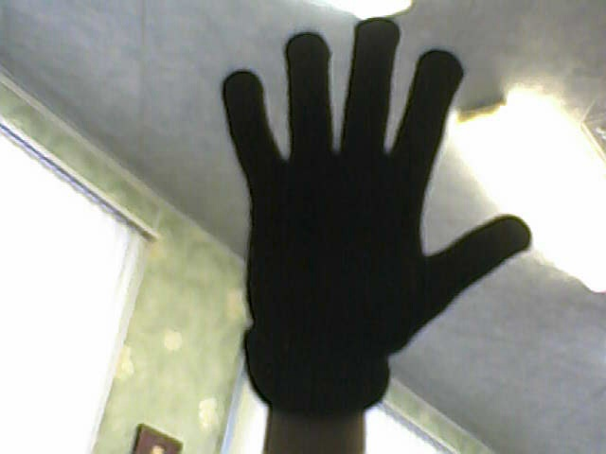
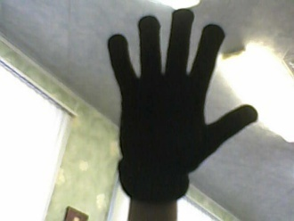




Обработка изображения
Обработка:
Сжатие
Бинаризация
Выделение главного объекта
Удаление ненужных объектов
Изменение размера

Slide 7




Взвешенный граф
Входные нейроны
Выходные нейроны
Нейроны
Синапсы

Slide 8


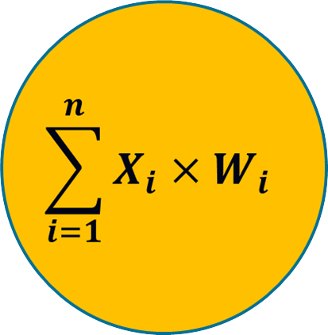


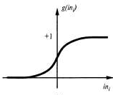




Искусственный нейрон
Входы
Синапсы
Передаточная функция
Нейрон
…

Slide 9

Нейронная сеть
1
0
1
A
Изображение
…
…
…
Z
1
0
Выходной
слой
26
0
Сенсоры
14400
Скрытый слой
100

Slide 10
Результаты проделанной работы
Исследованы:
  Принципы функционирования нейронных сетей
  Алгоритмы бинаризации изображений
  Функции Speech API для работы со звуком
создана система распознавания жестов с использованием веб-камеры
получен опыт работы в команде

Slide 11
Достоинства программы
Создана работоспособная программа
Высокая скорость работы программы
Достаточная устойчивость к шумам и искажению
Голосовое воспроизведение результата распознавания

Slide 12
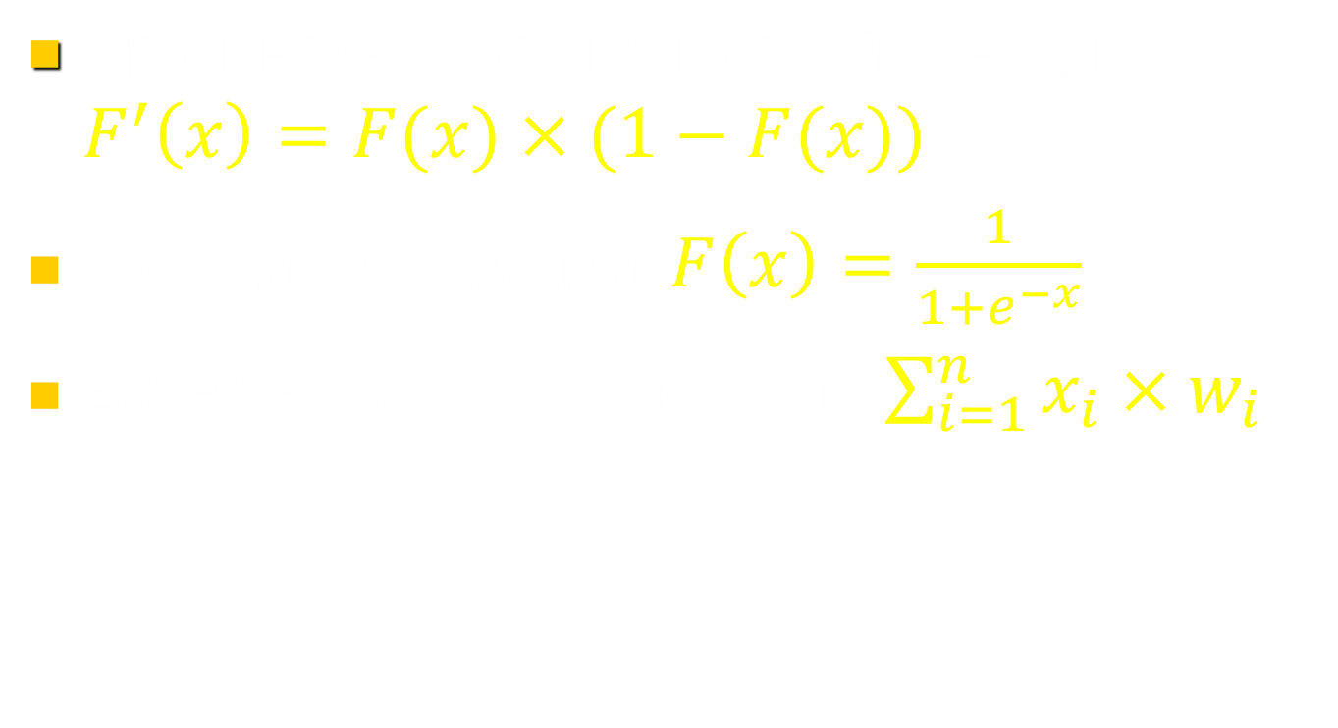
Некоторые формулы

Slide 13



Алгоритм обратного распространения ошибки
Корректировка синоптических весов выходного слоя
Корректировка синоптических весов скрытых слоев
Синоптические веса на i+1 итерации обучения

